Slide 1

Levando Pequenos Negócios para o Mercado Digital
Parte I
Este projeto visa conectar estudantes de tecnologia com microempresas locais, oferecendo soluções digitais personalizadas para impulsionar o crescimento e competitividade.

Slide 2

Entendendo as Necessidades
1
Coleta de Dados
2
Foco nos Detalhes
Formulários online separados para empreendedores e estudantes, garantindo coleta prática e eficiente.
Perguntas específicas para cada grupo, explorando dificuldades, expectativas e necessidades.

Slide 3
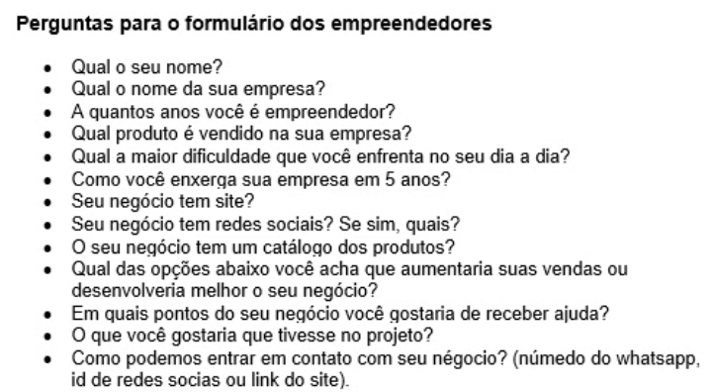
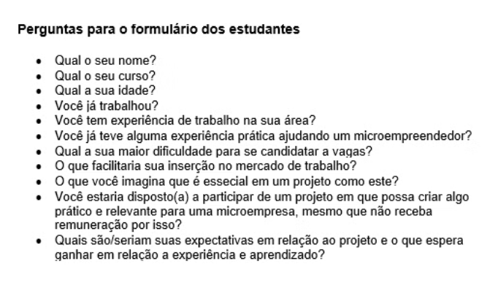

Formulários:
Empreendedores:
Estudantes:

Slide 4

Analisando as Dificuldades
Empreendedores
Estudantes
Falta de conhecimento técnico, recursos financeiros limitados e escassez de profissionais qualificados na região.
Dificuldade em conseguir emprego devido à falta de experiência prática e oportunidades de desenvolvimento profissional.

Slide 5
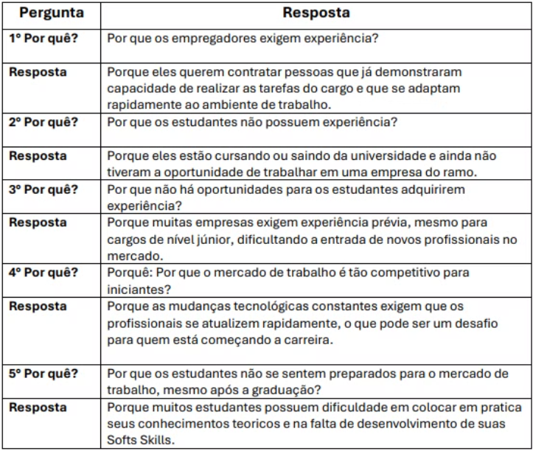
Empreendedores:
Mapa dos
5 Porquês

Slide 6
Desvendando o Desafio
Problema Central
Impacto para Estudantes
Falta de acesso das microempresas locais a soluções inovadoras e qualificadas, o que limita sua competitividade e crescimento.
Estudantes universitários de tecnologia não encontram oportunidades práticas para aplicar seus conhecimentos e desenvolver habilidades relevantes.

Slide 7
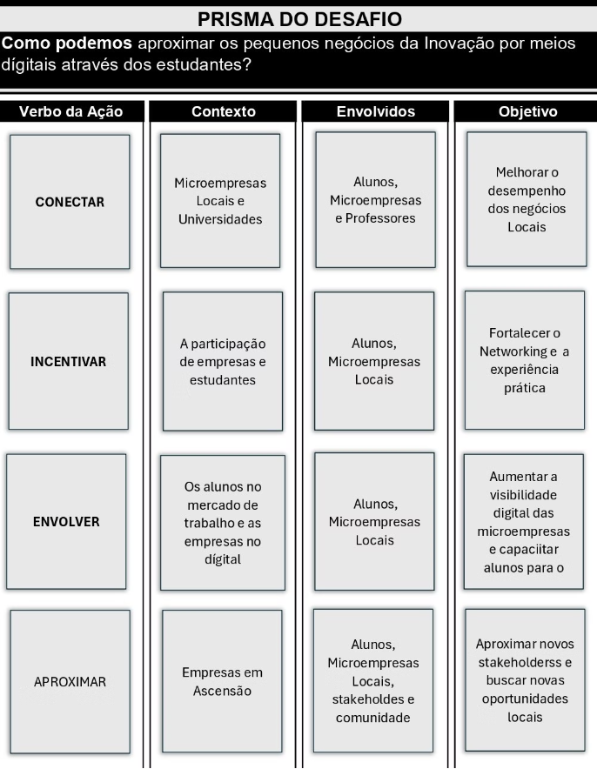
Prisma do Desfio

Slide 8


Estudantes:
Mapa da Empatia

Slide 9
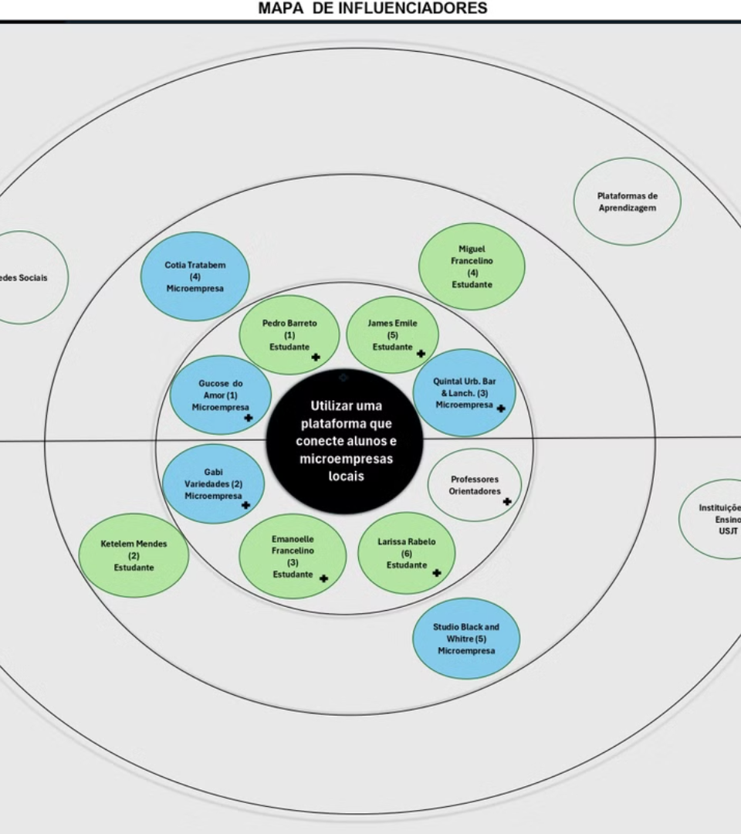
Mapa de Influenciadores

Slide 10
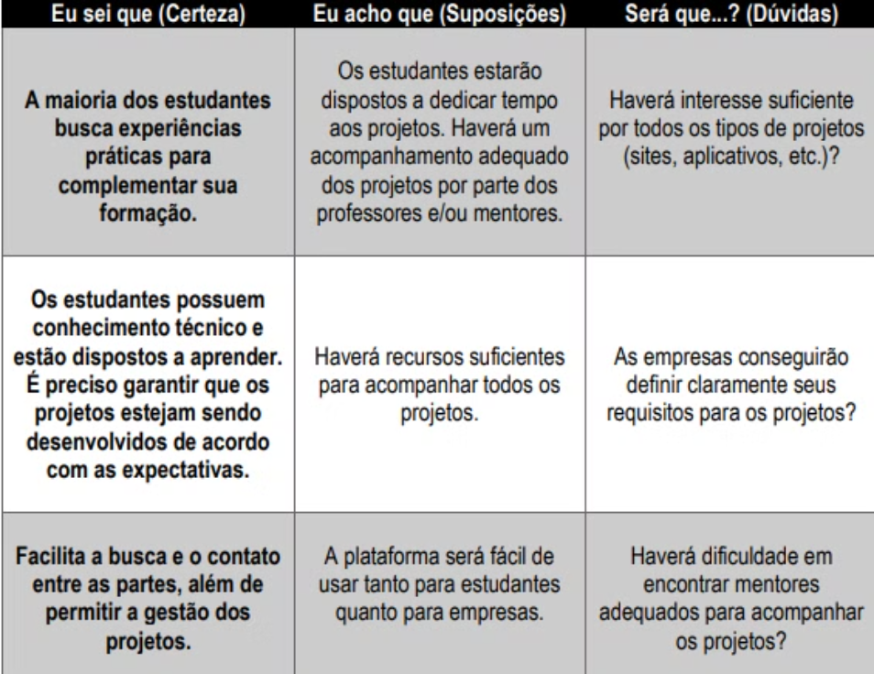
Quadro de Hipóteses

Slide 11
Mapeamento do Público
1
Lucas
Estudante de TI, busca experiência prática e oportunidades de crescimento profissional.
2
Renata
Empreendedora, busca soluções digitais para aumentar a visibilidade e atrair clientes.

Slide 12
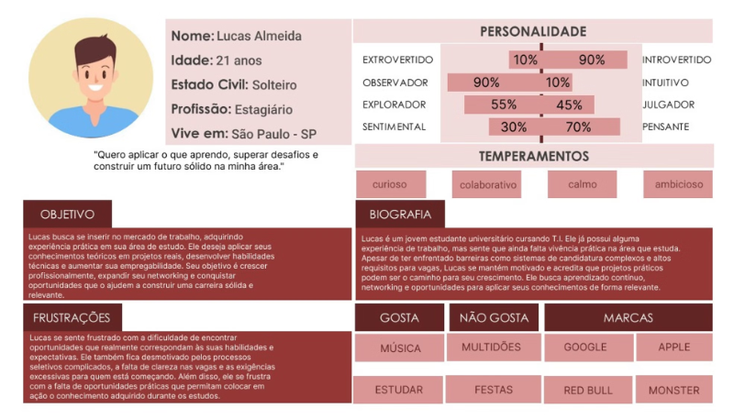
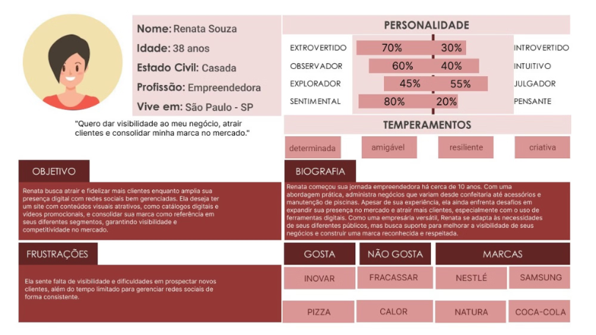
Personas:
Estudantes:
Empreendedores:

Slide 13




Definindo o Caminho
Objetivo Principal
1
Aproximar pequenos negócios da inovação digital por meio de estudantes.
Engajamento
2
Criar uma plataforma para conectar estudantes e empresas.
Implementação
3
Desenvolver projetos práticos e personalizados para microempresas.
Resultados
4
Aumento da competitividade e crescimento das microempresas.

